Slide 1
ML Decision Tree
결정 트리
발표자 이 석 준

Slide 2
CONTENTS
01 02 03 04 05
결정 트리
결정 트리 분류
결정 트리 회귀
실습
Q&A

Slide 3
1. 결정 트리
ML Decision Tree
01
결정 트리
결정 트리는 분류와 회귀 및 다중 출력 작업이 가능한 알고리즘이다.
매우 복잡한 데이터셋에 대해서도 좋은 성능을 보인다.
다른 머신러닝, 딥러닝 모델과 다르게 화이트박스 모델이라는 특징이 있다.
Feature Scaling, Centering과 같은 전처리 과정이 필요하지 않다.
노드의 깊이 마다 분할을 진행해야 하기 때문에, 학습 데이터셋의 회전에 민감하다는 단점이 있다.
학습 데이터의 작은 변화에도 민감하다는 단점이 있다.

Slide 4
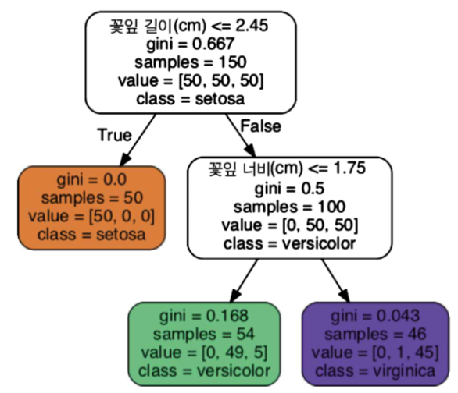
2. 결정 트리 분류
ML Decision Tree
02
결정 트리 분류(1)
결정 트리 분류는 각 노드에서 feature와 threshold를 설정하여 그 것을 기준으로 클래스를 분류한다.
클래스에 대한 예측은 Root-node에서 시작하여 결정 트리를 탐색하면서 Leaf-node에 도달하면 결정된다.
결정 트리 분류의 시각화

Slide 5

2. 결정 트리 분류
ML Decision Tree
02
결정 트리 분류(2)
Leaf-node가 아닌 노드에서 분류 조건에 따라 샘플들은 왼쪽과 오른쪽의 자식 노드로 분류된다.
gini 불순도 값은 해당 노드에서의 클래스에 따른 샘플들의 분포 정도를 나타낸다. 값이 작을수록 한 클래스에 모여 있음을 의미한다.
gini 불순도 값이 크면 여러 클래스의 샘플이 균일하게 퍼져 있다는 의미이다. 만약 Leaf-node에서 gini 불순도가 크다면 올바른 분류가 이루어지지 않은 것이다.
Value는 해당 노드에서 각 클래스에 속하는 샘플의 수이다.
Leaf-node의 Class는 해당 클래스로 분류된 샘플들의 집합임을 의미한다.
지니 불순도

Slide 6
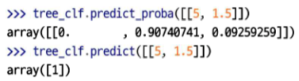
2. 결정 트리 분류
ML Decision Tree
02
클래스 확률 추정
Leaf-node에서 Value 값을 이용해서 각 클래스에 속할 확률을 구할 수 있다.
Scikit-learn의 경우 분류기의 predict_proba() 메소드를 이용하면 각 클래스에 속할 확률을 반환한다.
분류기가 예측하는 결과는 확률이 가장 높은 클래스이다.
Scikit-learn 코드

Slide 7
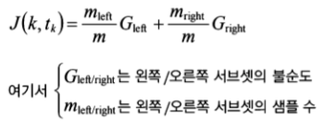
2. 결정 트리 분류
ML Decision Tree
02
CART 알고리즘(분류)
CART 알고리즘은 각 노드에서 위의 비용함수를 가장 최소화하는 feature와 threshold를 설정하고 이를 바탕으로 분할을 진행한다.
분할된 서브셋에 대해 반복적으로 분할을 진행한다.
매개변수로 설정된 최대 깊이에 도달하거나 더 이상 불순도를 줄이는 분할을 찾을 수 없을 경우에 멈춘다.
결정 트리 분류의 비용 함수

Slide 8

2. 결정 트리 분류
ML Decision Tree
02
계산 복잡도
샘플의 수가 m개 각 샘플의 특성 수가 n개인 경우를 고려한다.
일반적으로 트리는 균형을 이루고 형성되기 때문에 트리의 깊이는 $O(\log_{2}(m))$ 이라고 할 수 있다.
탐색을 위해 하나의 노드에서 하나의 특성만을 고려하기 때문에 예측을 위해서 특성 수와 상관없이 $O(\log_{2}(m))$의 복잡도를 갖는다.
학습을 위해서는 각 노드에서 모든 샘플의 모든 특성을 고려해야 하기 때문에 $O(m∗n∗\log_{2}(m))$의 복잡도를 갖는다.

Slide 9

2. 결정 트리 분류
ML Decision Tree
02
불순도 함수
지니 불순도와 엔트로피 모두 특정 노드에서 샘플이 클래스에 대해 얼마나 균일하게 분포되어 있는지 나타내는 척도이다.
불순도가 0에 가까울수록 하나의 클래스에 해당하는 샘플들만 속해 있다고 할 수 있다.
결정 트리 분류를 사용할 경우에 지니 불순도와 엔트로피 모두 거의 비슷한 결과를 만든다.
지니 불순도가 로그 연산을 하지 않기 때문에 계산이 빠르다.
하지만, 대게 엔트로피가 균형 잡힌 트리를 만드는 경향이 있기 때문에 이를 고려해야한다.
지니 불순도
엔트로피

Slide 10
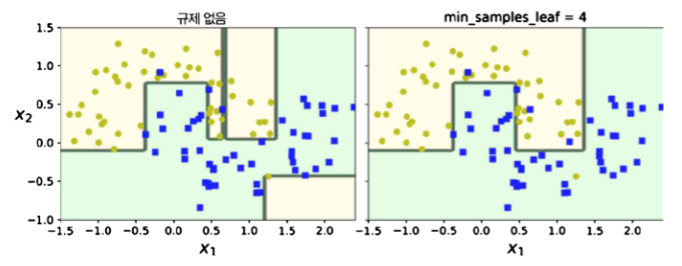
2. 결정 트리 분류
ML Decision Tree
02
규제 매개변수
다른 알고리즘과 마찬가지로 규제를 가하지 않으면 훈련 데이터에 대해 과대적합 될 수 있다.
분류기의 다양한 매개변수의 값을 조절해 규제를 가할 수 있다.
max_depth, min_samples_leaf, min_samples_split, max_leaf_nodes, max_features 등의 규제를 위한 매개변수가 존재한다.
보통의 경우 max에 해당하는 매개변수를 감소시키거나, min에 해당하는 매개변수를 증가시키면 규제가 커지게 된다.
규제 매개변수 사용 여부에 따른 차이

Slide 11
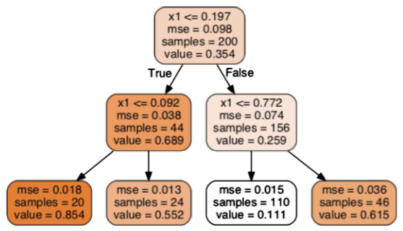
3. 결정 트리 회귀
ML Decision Tree
03
결정 트리 회귀
결정 트리 분류와 같은 원리로 동작하지만, Leaf-node에 예측 클래스가 아닌 예측 value가 존재한다.
결정 트리 분류와 달리 gini 불순도 대신 평균제곱오차(MES)를 사용한다.
Root-node에서 시작하여 탐색을 하고, Leaf-node에서 value에 해당하는 예측 값을 얻는다.
결정 트리 회귀의 시각화

Slide 12
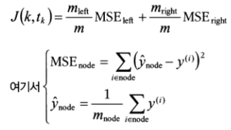
3. 결정 트리 회귀
ML Decision Tree
03
CART 알고리즘(회귀)
CART 알고리즘은 각 노드에서 위의 비용함수를 가장 최소화하는 feature와 threshold를 설정하고 이를 바탕으로 분할을 진행한다.
매개변수로 설정된 최대 깊이에 도달하거나 더 이상 불순도를 줄이는 분할을 찾을 수 없을 경우에 멈춘다.
각 노드에 속한 샘플의 평균 값과 각 샘플 값들의 MSE를 비용 함수에 사용한다.
결정 트리 회귀의 비용 함수

Slide 13
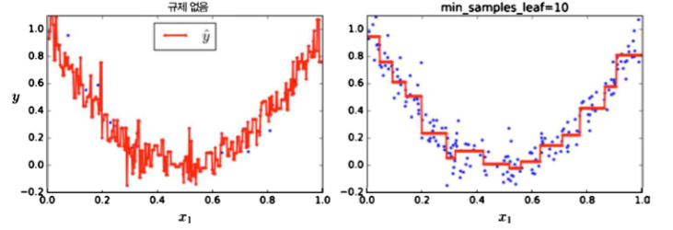
3. 결정 트리 회귀
ML Decision Tree
03
규제 매개변수
결정 트리 회귀 역시 규제를 하지 않으면 학습 데이터셋에 과대적합 될 수 있다.
결정 트리 분류와 동일한 방법으로 규제를 가할 수 있다.
규제 매개변수 사용 여부에 따른 차이

Slide 14
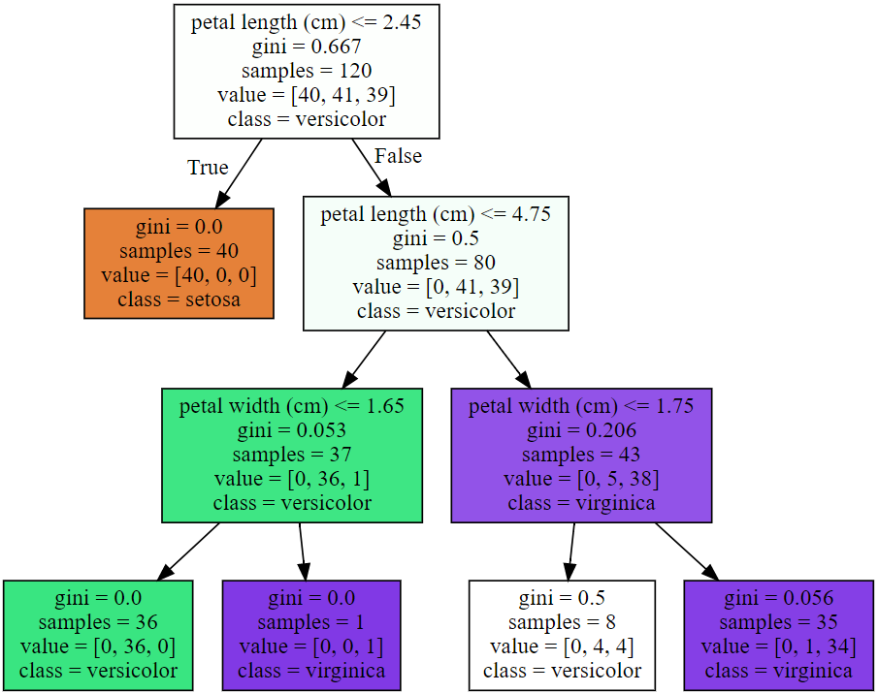
4. 실습
ML Decision Tree
04
결정 트리 분류 (Iris Dataset)
max_depth를 3으로 설정한 DecisionTreeClassifier 모델을 이용하여 Iris Dataset을 학습한 결과이다.

Slide 15
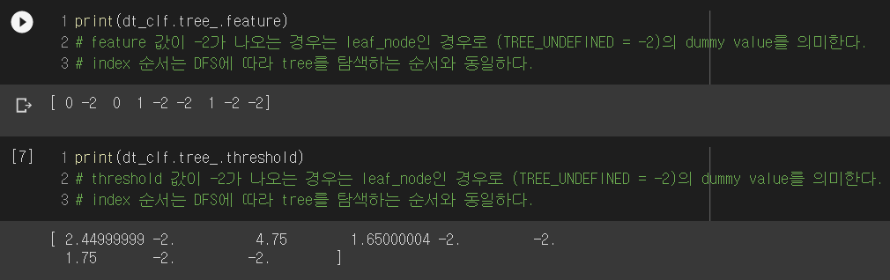
4. 실습
ML Decision Tree
04
결정 트리 분류 (Iris Dataset)
분류기의 tree_ Attribute에 학습 결과 생성된 결정 트리가 저장되어 있다.
tree_ 클래스는 feature, threshold, impurity, value 등의 Attribute를 갖는데, 각각 앞의 시각화된 결정 트리에서 각 노드가 갖는 값들이다.
각 Attribute의 인덱스는 tree를 DFS로 탐색하였을 때의 노드 순서와 동일하다.
feature, threshold 속성에서 -2의 값을 갖는 경우가 있는데, 이는 해당 노드가 Leaf-node에 해당해서 값을 갖지 않는다는 것을 의미한다.

Slide 16
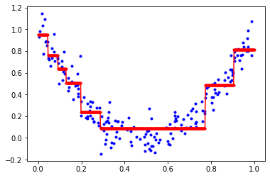

4. 실습
ML Decision Tree
04
결정 트리 회귀 (Quadratic Dataset)
max_depth를 3으로 설정한 DecisionTreeRegressor 모델을 이용하여 $y={4(x−0.5)}^{2}$ 의 데이터셋을 학습한 결과이다.
위의 그래프에서 붉은 선에 해당하는 y축의 값이 해당 노드에서의 예측 결과이다.

Slide 17
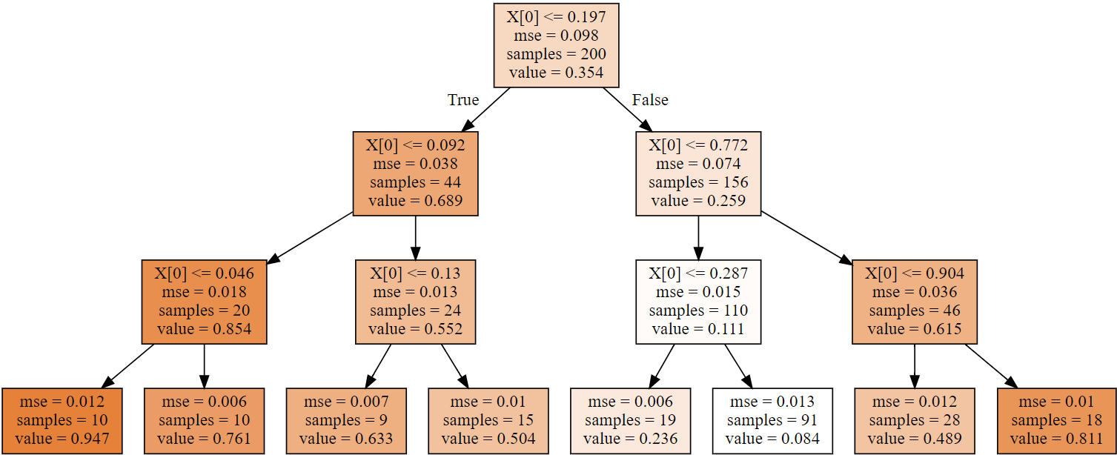
4. 실습
ML Decision Tree
04
결정 트리 회귀 (Quadratic Dataset)
파라미터를 설정한대로 tree의 Depth가 3인 것을 알 수 있다.
예측을 위해서 각 샘플은 Leaf-node까지 탐색하고, 해당하는 Leaf-node의 value 값을 예측 값으로 갖는다.

Slide 18
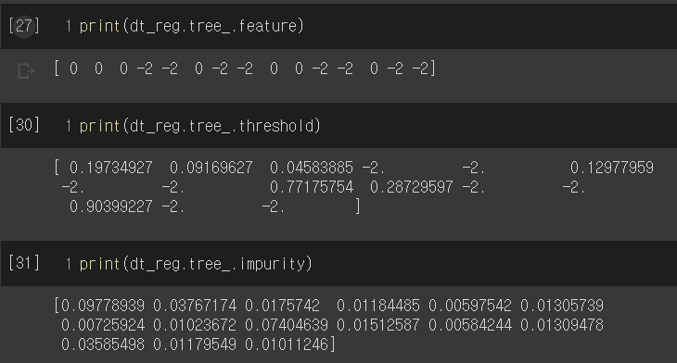
4. 실습
ML Decision Tree
04
결정 트리 회귀 (Quadratic Dataset)
결정 트리 분류에서 와 마찬가지로 feature, threshold, impurity, value 등의 Attribute가 저장되어 있다.
각 인덱스의 값은 해당하는 노드에서의 값을 나타내고, -2는 Leaf-node 이므로 값을 갖지 않음을 나타낸다.

Slide 19
ML Decision Tree
THANK
YOU
발표자 이 석 준
Notes:
http://minheeblog.tistory.com/category/PPT

